Slide 1
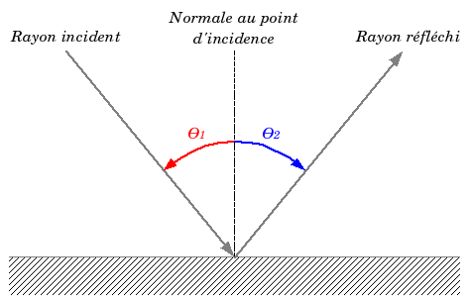
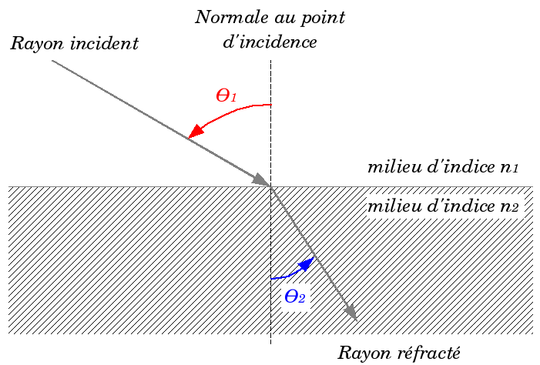
Lois de Snell-Descartes
Les lois de Snell-Descartes (XVIIe siècle)
Le rayon réfracté et le rayon réfléchis sont dans le plan d'incidence
Réflexion : $θ_{2}=−θ_{1}$
Réfraction : $n_{1}\sin{θ_{1}=n_{2}\sin{θ_{2}}}$

Slide 2
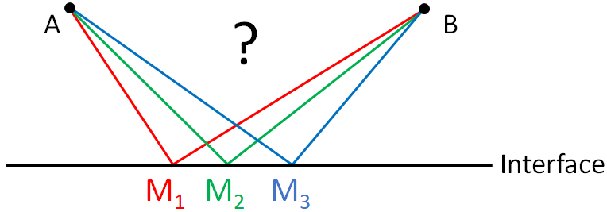
Loi de la réflexion
Source: B. Blancon

Slide 3
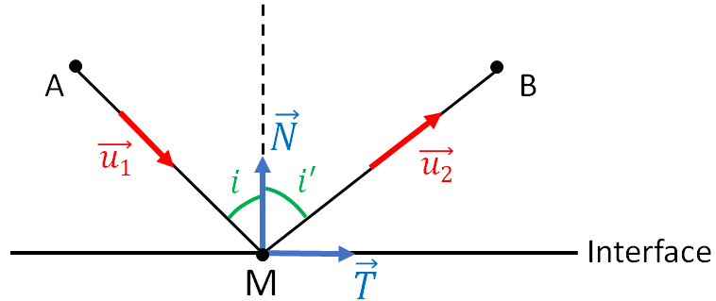
Loi de la réflexion
Source: B. Blancon

Slide 4
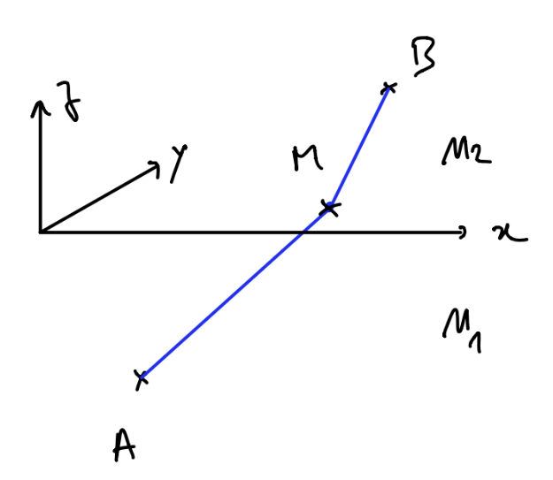
Loi de la réfraction
?

Slide 5
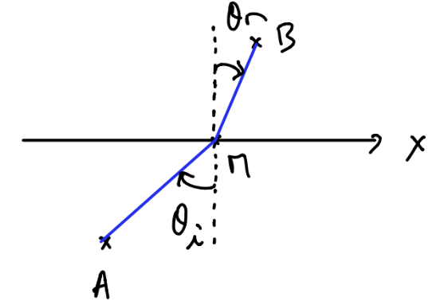
Loi de la réfraction
z

Slide 6
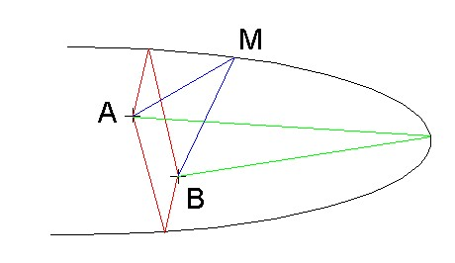
Miroir concave
Chemins optiques stationnaires lors de la réflexion dans un miroir concave
Source : wikipedia

Slide 7
Paramétrisation d’un chemin

Slide 8
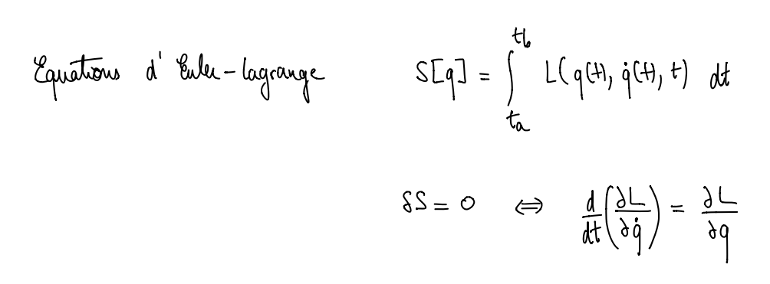
Equations d’Euler-Lagrange

Slide 9
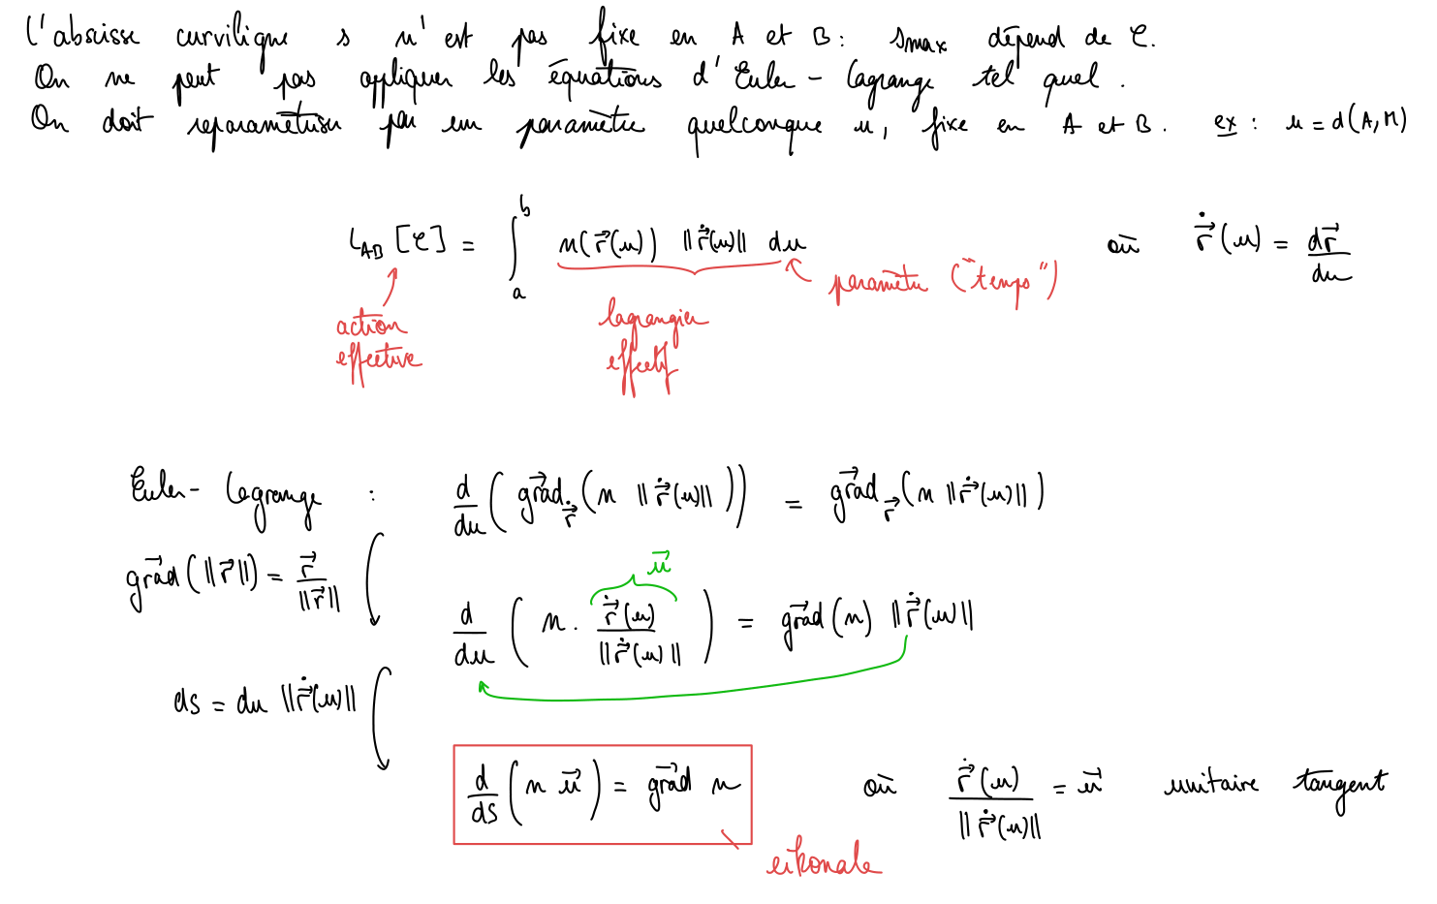
Equation eikonale

Slide 10
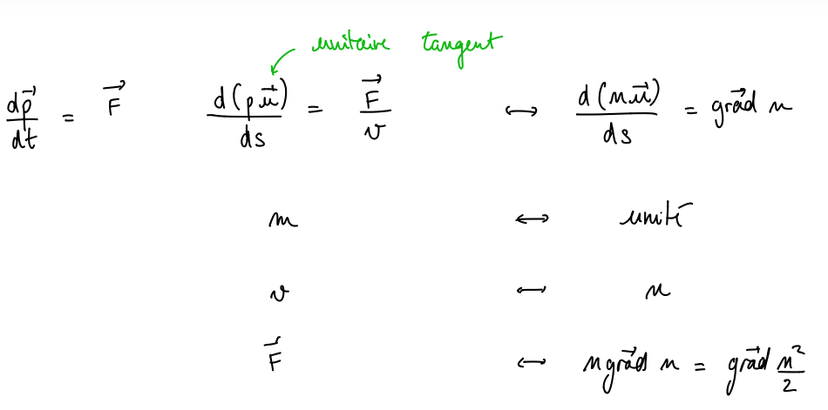
Analogie mécanique

Slide 11
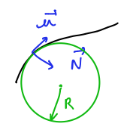
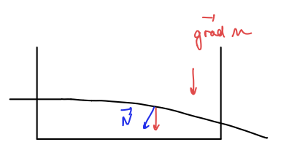
Déviation vers les grands indices

Slide 12
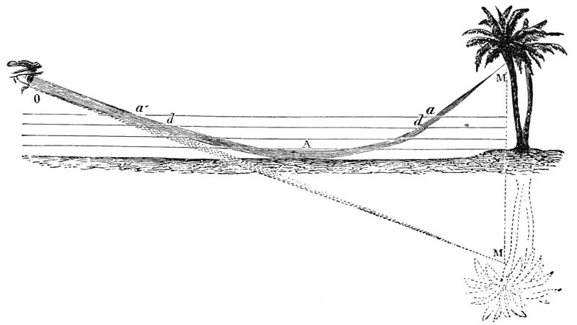
Mirage
Mirage inférieur sur l’autoroute
Principe du mirage
Source: wikipedia

Slide 13
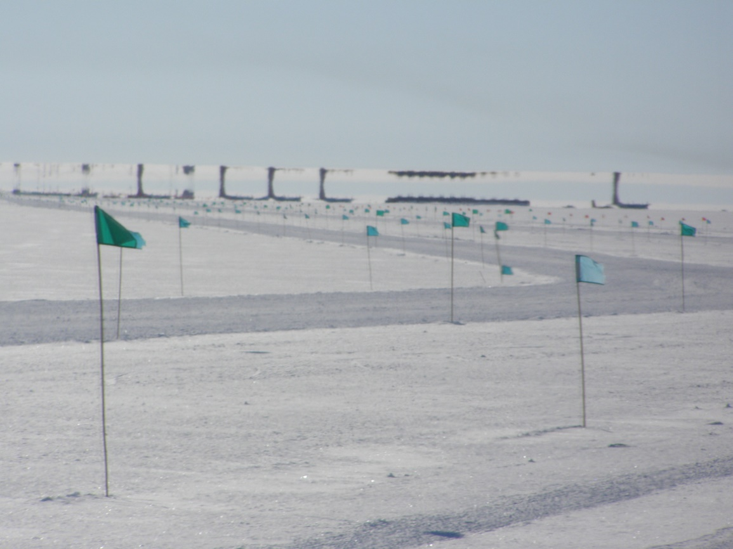
Mirage
Mirage supérieur sur d’un aérodrome sur la banquise
Source: wikipedia

Slide 14
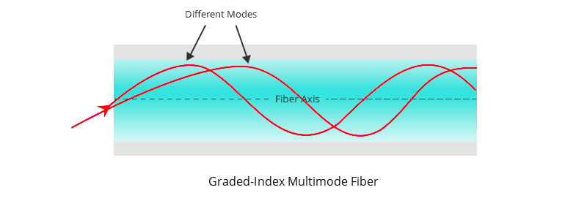
Fibre optique à gradient d’indice
$$n^{2}\left(r\right)=n_{1}^{2}\left(1−2Δ{\left(\frac{r}{r_{1}}\right)}^{2}\right)$$
$$r_{1}=10μm$$
$n_{1}=1.5$
$$Δ={10}^{−2}$$
Source: https://community.fs.com/blog

Slide 15
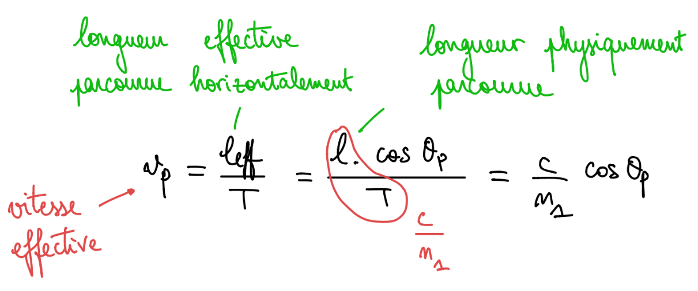
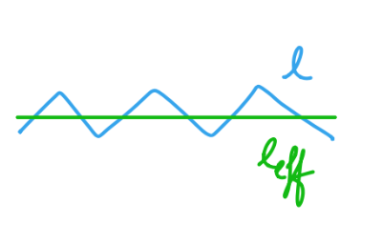
Vitesse effective: dispersion intermodale

Slide 16
Vitesse effective: dispersion intermodale
En 1970: fibres multimodes avec dispersion chromatique 1 Gbit/s.
Fin 1970: fibres monomodes 100 GBit/s.
Aujourd'hui : avec multiplexage, 100 Tbit/s.

